Slide 1
Pod povrchem… Boží život v nás
21. 2. 2021

Slide 2
Úplně od začátku
Co musel udělat Adam pro to, aby byl kompetentní naplnit BOŽÍ záměr ve svém životě?
Co pro to musíme udělat my?
Co Adama připravilo o BOŽÍ přítomnost?
Co připravuje nás o BOŽÍ PŘÍTOMNOST?
Had ženu ujišťoval: „Nikoli, nepropadnete smrti. Bůh však ví, že v den, kdy z něho pojíte, otevřou se vám oči a budete jako Bůh znát dobré i zlé.“
Genesis 3, 4-5

Slide 3
Jako…
Do podsvětí byla svržena tvá pýcha, hlučný zvuk tvých harf. Máš ustláno na hnilobě, přikrývku máš z červů.“ Jak jsi spadl z nebe, třpytivá hvězdo, jitřenky synu! Jak jsi sražen k zemi, zotročovateli pronárodů! A v srdci sis říkal: „Vystoupím na nebesa, vyvýším svůj trůn nad Boží hvězdy, zasednu na Hoře setkávání na nejzazším Severu.
Izajáš 14, 11-13

Slide 4
Pýcha… pokora…
„Podařilo se mi vymanit ze špíny a prachu, nechci s ní mít nic společného“
…padáme do prachu.
Buď jako…
„Bůh mě stvořil z prachu a skrze mne může učinit cokoliv“
….zvedá nás z prachu.
Buď sám sebou v Kristu…

Slide 5
adam Já.my
Adam měl všechno, nemusel pro to udělat NIC, aby to dostal.
Měl všechno pro to, aby naplnil BOŽÍ záměr ve svém životě.
V jednu chvíli přichází nabídka….
BUĎ JAKO…
CHOVEJ SE JAKO…
JAKO, NE DOPRAVDY…
JAKO nás připravuje o BOŽÍ PŘÍTOMNOST.
Skrze JEŽÍŠE se můžeme vrátit na začátek a učit se od něj v pokoře žít v pravdě a naplnit BOŽÍ záměr v našem životě.

Slide 6
Potřebujeme začít u sebe V Ježíši máme všechno jako Adam na začátku
Veleben buď Bůh a Otec Pána našeho Ježíše Krista, neboť nám ze svého velikého milosrdenství dal vzkříšením Ježíše Krista nově se narodit k živé naději.
1. Petrův 1, 3
Milost a pokoj ať se vám rozhojní poznáním Boha a Ježíše, našeho Pána. Všecko, čeho je třeba k zbožnému životu, darovala nám jeho božská moc, když jsme poznali toho, který nás povolal vlastní slávou a mocnými činy. Tím nám daroval vzácná a převeliká zaslíbení, abyste se tak stali účastnými božské přirozenosti a unikli zhoubě, do níž svět žene jeho zvrácená touha.
2. Petrův 1, 2 - 4

Slide 7
Začátek je tam, kde právě jsme
Co cítíme? O čem přemýšlíme?
Co se v nás odehrává, když nasloucháme druhým… Bohu?
Když nám svěřují svá tajemství, bolesti, touhy…
Cítíme se zaskočení? Máme pocit, že nebudeme vhodně reagovat?
Máme pochybnosti o tom, že naše slova budou mít moc?
Jak reagujeme?
Skrýváme nepříjemné pocity za falešnou sebejistotu?
Mlčíme a uvnitř bojujeme se zmatkem?

Slide 8
Pocity nedostatečnosti
Pokud se nedržíme pouze u věcí, které zvládneme, pokud nemíříme nízko, pokud nežijeme v popírání, pokud přijmeme, že mi sami nemáme žádnou moc udělat cokoliv, co by mělo v životě druhého člověka význam pro věčnost. Jsem-li ochotní žít s upřímným vědomím nedostatečnosti. Jsme-li během komunikace s druhými přepraveni čelit spoustě podivných a nesnadných pocitů.
Jsme na cestě, která změní náš život, protože umožníme Bohu, aby jednal skrze nás.
Když promluvil Bůh, tak vznikl svět. Když promluvil Ježíš, Lazar vstal z hrobu. Co se stane, když Bůh promluví skrze nás?

Slide 9
Nová cesta… cesta ducha
Proto i my, ode dne, kdy jsme to uslyšeli, nepřestáváme za vás v modlitbách prosit, abyste plně, se vší moudrostí a duchovním pochopením poznali jeho vůli. Tak budete svým životem dělat Pánu čest a stále se mu líbit, ve všem ponesete ovoce dobrých skutků, budete růst v poznání Boha, a z moci jeho božské slávy nabudete síly k trpělivosti a radostné vytrvalosti; a budete děkovat Otci, který vás připravil k účasti na dědictví svatých ve světle…
Koloským 1, 9-12

Slide 10
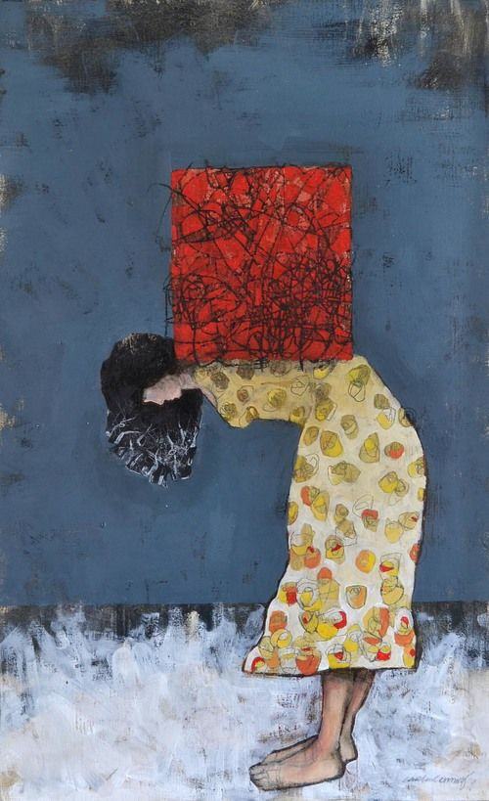
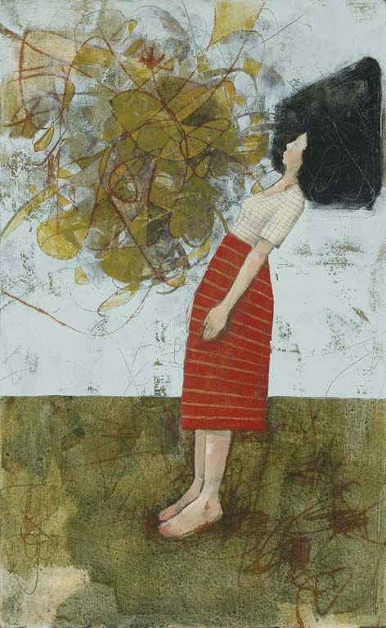
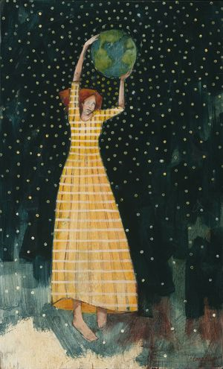
Nyní, když jsme zemřeli tomu, čím jsme byli spoutáni, byli jsme zproštěni zákona, takže sloužíme Bohu v novém životě Ducha, ne pod starou literou zákona. ŘÍMANŮM 7, 6 Když s vámi mluvím, nesnažím se neudělat chybu. Nejsem pod tlakem zákona.

